Slide 1
İŞLEMLERİ YAPMAYA YETKİLİ VE SORUMLUSU PROJE YÜRÜTÜCÜSÜDÜR.
SLAYT ÖRNEKTİR, KENDİNİZE GÖRE AYARLAYINIZ.

Slide 2
DİKKAT
OTOMASYON SİPARİŞ VERDİĞİNİZDE OTOMATİK OLARAK SİPARİŞ VERME KONUSUNDA AKSAKLIKLAR YAŞANMAKTADIR. FİRMAYLA FATURA BİLGİLERİ VE SİPARİŞ İŞLEMLERİ HAKKINDA İLETİŞİME(TELEFONLA) GEÇMEKTE FAYDA VARDIR.
PROJE NUMARANIZA GÖRE FATURA KESTİRİN

Slide 3
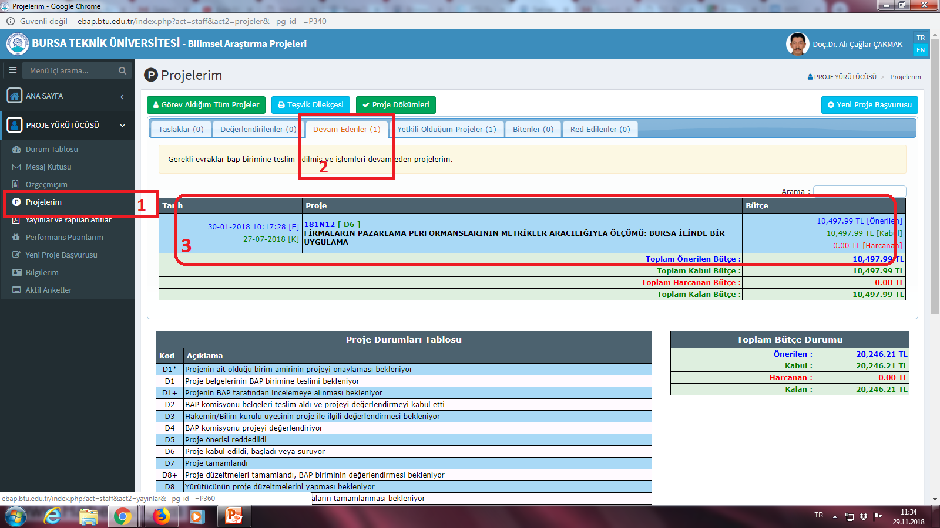
SATIN ALMA DUYURU DÜZENLEME

Slide 4
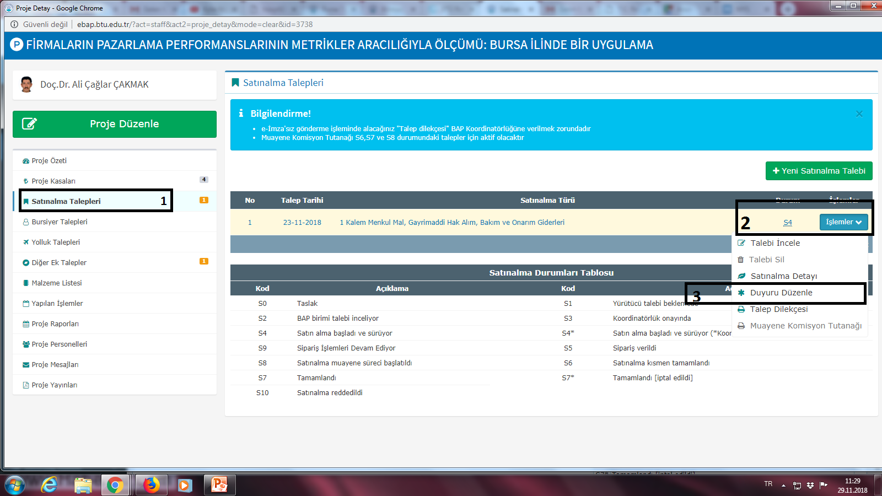
SATIN ALMA DUYURU DÜZENLEME.

Slide 5
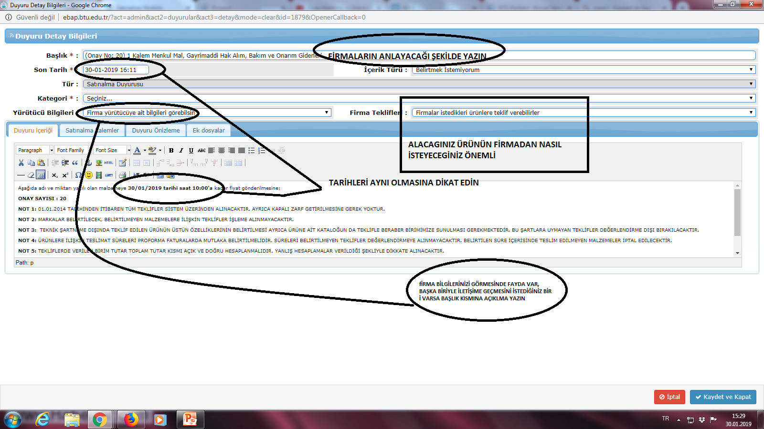
SATIN ALMA DUYURU DÜZENLENMESİ- DÜZENLEMELERİ AÇIK AÇIK YAZIN

Slide 6
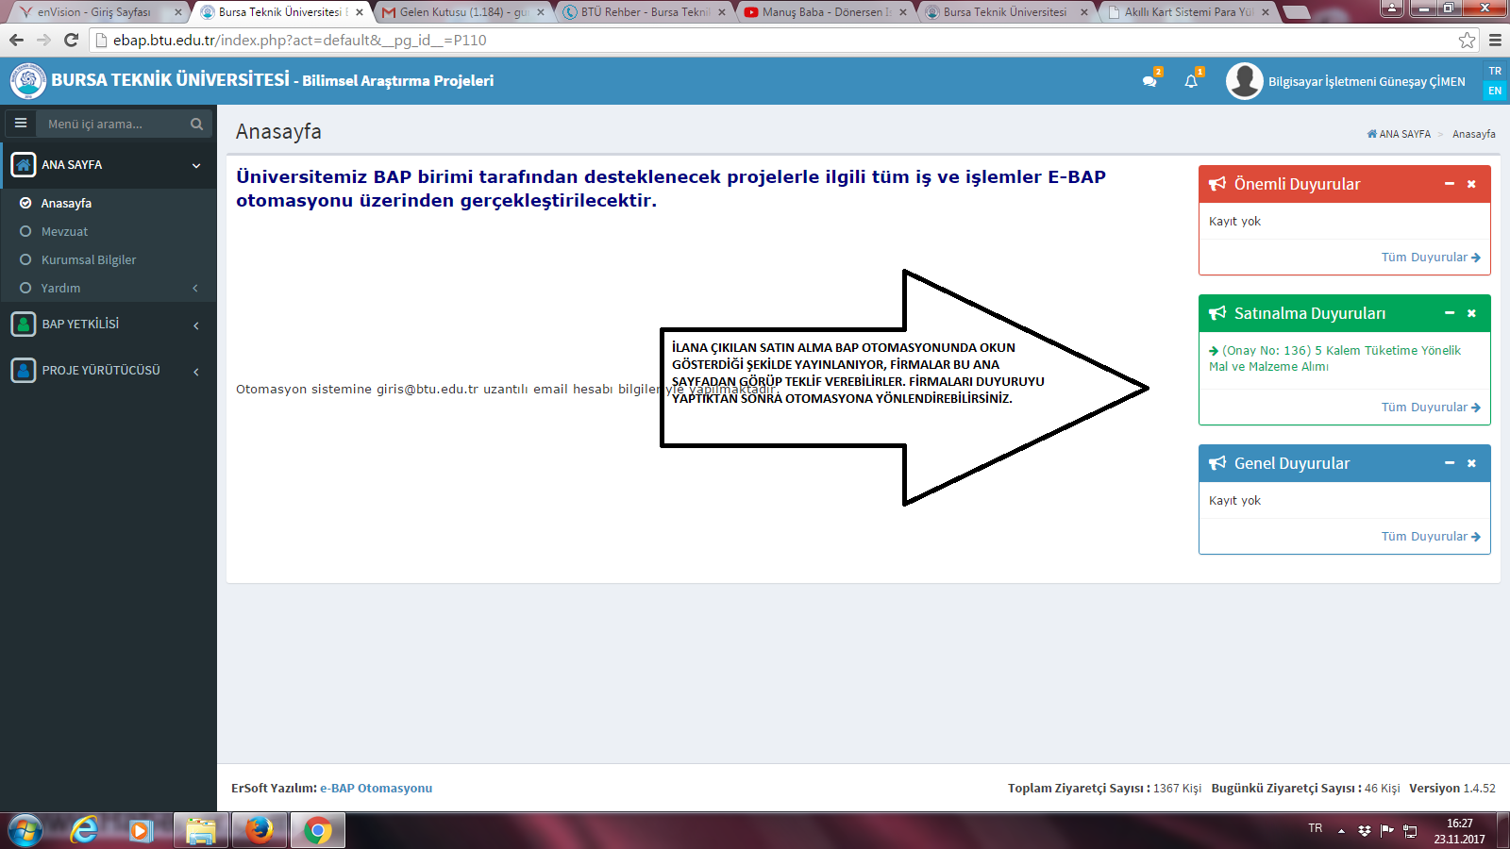
17/SATIN ALMA DUYURUSUNUN OTOMASYONUN ANA SAYFASINDA GÖRÜNÜMÜ

Slide 7
FATURA KESTİRİRKEN ÖRNEK ALINACAK FATURA ÖRNEĞİ

Slide 8
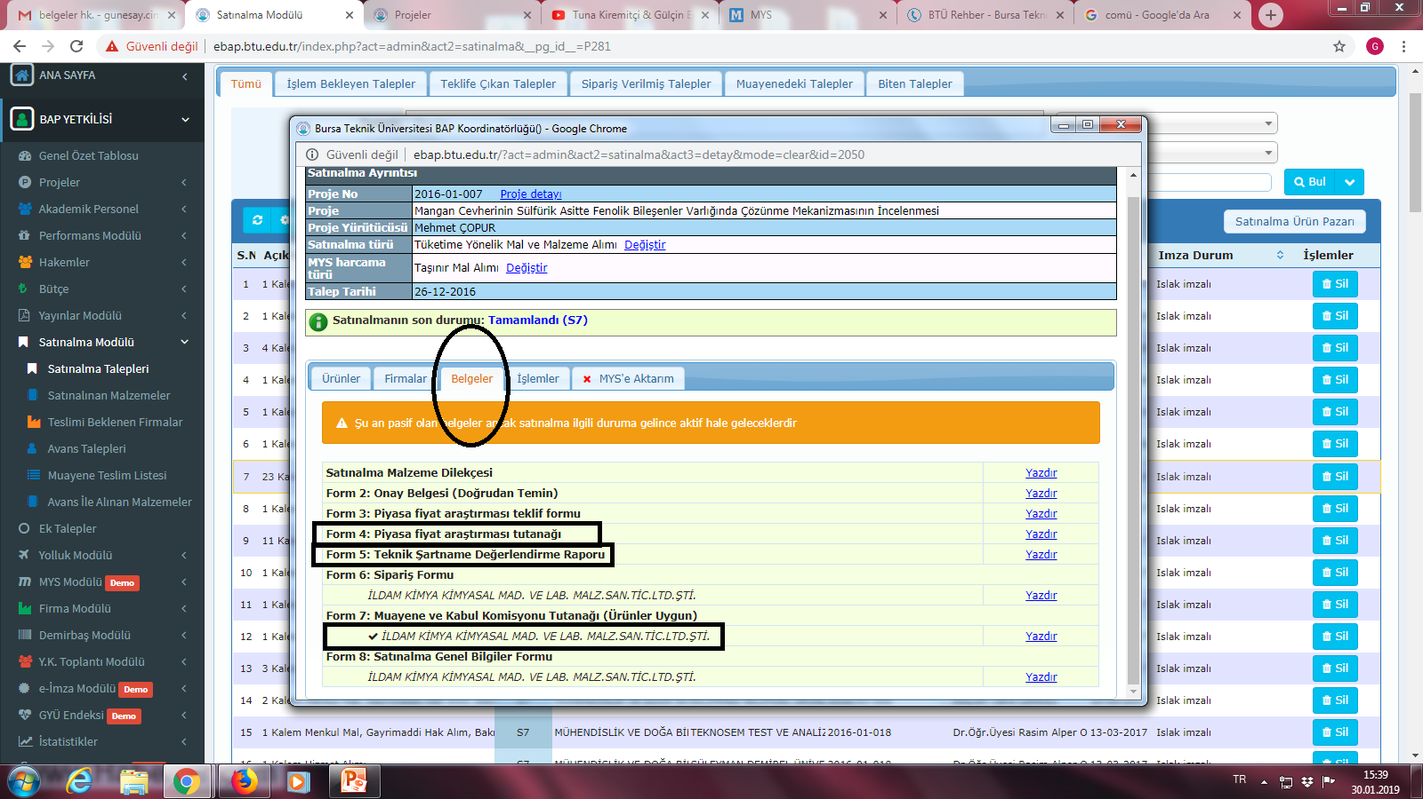
OTOMASYONDA HER İLERLEYİŞTE BİR EVRAK OLUŞUYOR. OLUŞAN EVRAKLARI ÇIKTI ALIP İMZA ALTINA ALINIZ. EVRAKLARIN TÜMÜNÜ SATIN ALMA BİTİNCE FATURAYLA BİRLİKTE BAP BİRMİNE VERİNİZ. İSTENİLEN BELGELER AŞAĞIDADIR

